Slide 1
10
Android Studio
Networking

Slide 2
10 Networking
Networking
Networking 이란?
소켓이나 웹 연결은 어떻게 하나요?
소켓 사용하기
웹으로 요청하기
Volley 와 JSON 사용하기
영화 정보 가져와서 보여주기

Slide 3
10-1 Networking 이란?
네트워크 연결 방식 이해하기:
가장 단순한 방식은 클라이언트와 서버가 일대일로 연결되어 있는 2-tier C/S(Client/Server) 연결방식입니다.
예를 들면, 웹에 사용하는 HTTP 프로토콜, 파일 전송에 사용하는 FTP 프로토콜, 메일을 주고받는 POP3 등은 간단히 서버로 접속하여 처리하는 것입니다.
3-tier 연결방식을 사용하여 응용 서버와 데이터 서버를 분리하면, 서버를 좀 더 유연하게 구성할 수 있습니다.
중간에 비즈니스 로직을 처리하는 응용 서버가 좀 더 다양한 역할을 할 수 있다는 장점이 생깁니다.
요청(Request)
Client
Server
응답(Response)
요청(Request)
데이터 요청(Request)
Client
Application
Server
Data
Server
응답(Response)
데이터 응답(Response)

Slide 4
10-1 Networking 이란?
단말 간의 통신이 일반화되며 클라이언트와 서버의 관계는 피어-투-피어(Peer-to-Peer) 통신으로 불리는 P2P 모델로도 변형되어 사용되기도 합니다.
P2P 모델은 서버를 두지 않고 단말끼리 서버와 클라이언트 역할을 합니다. 이런 모델은 정보 검색이나 파일 송수신으로 정보를 공유하는데 많이 사용됩니다.
우리가 흔히 사용하는 메신저 서비스나 인터넷 전화에 사용되는 SIP(Session Initiation Protocol) 기반의 서비스들은 서버가 있긴 하지만 P2P 모델의 특성을 가지고 있습니다.

Slide 5
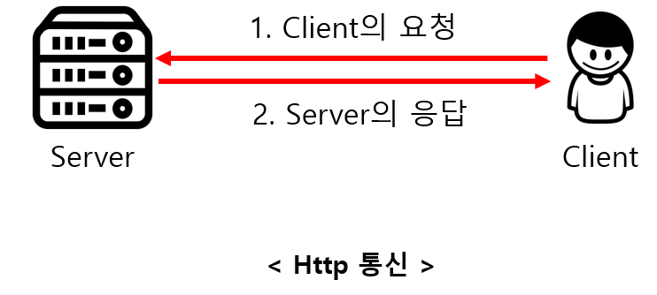
10-2 소켓 사용하기
일반적으로 단말기에서 필요로 하는 데이터들은 Server에서 관리합니다. 네트워크를 통해 서버로부터 데이터를 가져오는 통신 방식은 크게 HTTP와 Socket 방식이란 2가지가 있습니다.
HTTP(HyperText Transfer Protocol) 방식
Client의 요청(Request)이 있을 때만 서버가 응답(Response)하여 해당 정보를 전송하고 곧바로 연결을 종료하는 방식이며, 이런 특성을 비연결성(Stateless)이라고 합니다
실시간 연결이 아닌, 필요한 경우에만 Server로 접근하는 콘텐츠 위주의 데이터를 사용할 때 용이합니다.
만약 게시물에 대한 내용을 요청하기 위해 실시간으로 연결을 유지하는 Socket통신을 사용하게 되면, 게시물을 받은 후에도 계속 통신을 위한 연결이 성립되어 있어 부하가 걸리게 됩니다.
일반적으로 모바일 어플리케이션은 필요한 경우에만 Server로 정보를 요청하는 경우가 많은데, 이러한 Web Server로 Http 통신을 주로 사용하며 비용 및 유지보수 등 대부분의 방면에서 좋습니다.

Slide 6
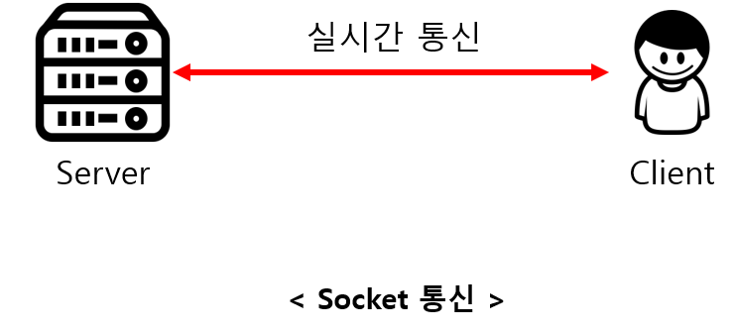
10-2 소켓 사용하기
일반적으로 단말기에서 필요로 하는 데이터들은 Server에서 관리합니다. 네트워크를 통해 서버로부터 데이터를 가져오는 통신 방식은 크게 HTTP와 Socket 방식이란 2가지가 있습니다.
Socket 방식:
Server와 Client가 특정 Port를 통해 실시간으로 양방향 통신을 하는 방식
Socket 통신은 Server 역시 Client로 요청을 보낼 수 있으며, 계속 연결을 유지하는 연결지향형 통신이기 때문에 실시간 통신이 필요한 경우에 자주 사용됩니다.
예를 들어, 실시간 동영상 Streaming 서비스를 HTTP 통신으로 구현한다면, 사용자가 서버로 동영상을 요청하기 위해서는 동영상이 종료되는 순간까지 계속해서 HTTP 통신을 보내야 하고 이러한 구조는 계속 연결을 요청하기 때문에 부하가 걸리게 됩니다. 그러므로 이러한 경우에는 Socket을 통해 구현하는 것이 적합합니다.

Slide 7
10-2 소켓 사용하기
Socket 실습: 먼저 클라이언트와 서버 소켓을 만들어 보는 실습을 합니다.
주의 사항:
안드로이드는 소켓 연결 등을 시도하거나 응답을 받아 처리할 때 스레드를 사용해야 합니다. 강제 사항입니다.
원격지에 데이터를 요청하고 응답을 기다리는 시간이 길어질 수 있는 상황에서 스레드를 사용하고 있기 때문에 UI 업데이트를 위해 핸들러를 사용해야 합니다.
SampleSocket 프로젝트를 만들고, 패키지 이름은 com.example.socket으로 수정합니다.
activity_main 레이아웃에서, 최상위 레이아웃을 LinearLayout 으로, orientation은 vertical로 설정합니다.
화면을 위쪽과 아래쪽을 분할하여 위쪽은 Client, 아래쪽은 Server 영역으로 사용하기 위하여, LinearLayout 을 두 개 추가하고 위 아래 공간을 나누어 가질 수 있도록 layout_height 속성 값을 0dp, layout_weight 속성 값을 1 로 각각 설정합니다.
위 레이아웃에는 입력상자와 버튼('전송') 하나씩 추가하고 스크롤뷰에 포함된 텍스트뷰를 배치합니다. LinearLayout 배경색을 밝은 파랑으로 설정합니다.
아래 레이아웃에는 버튼('서버 시작') 하나와 스크롤뷰에 포함된 텍스트뷰를 배치합니다. LinearLayout 배경색은 오렌지색으로 설정합니다.
텍스트뷰들의 textSize는 모두 20sp 로 설정합니다.
완성된 레이아웃은 다음과 같습니다.

Slide 8
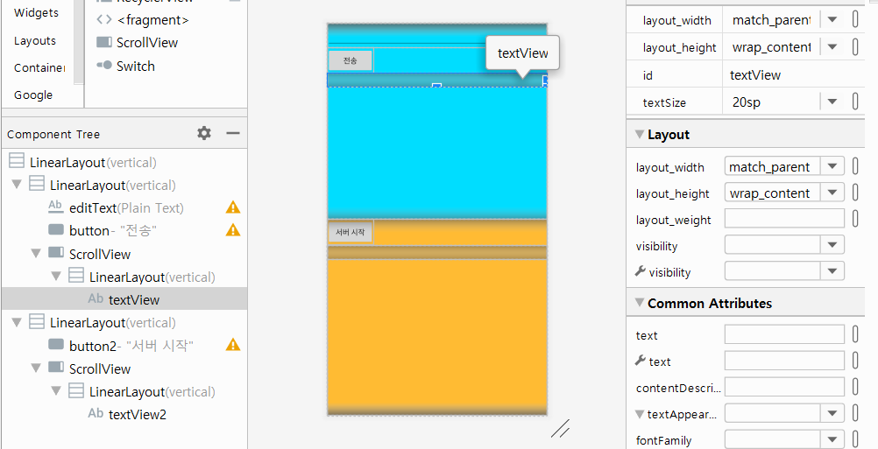
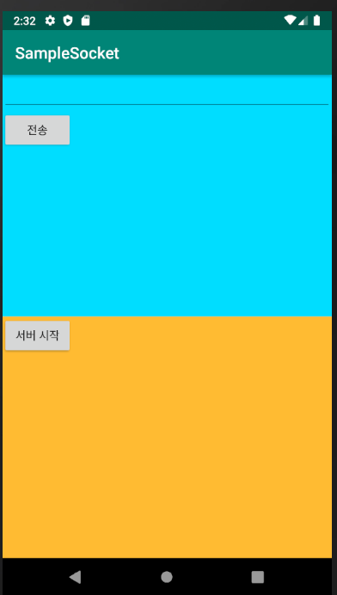
10-2 소켓 사용하기: Socket 실습 – activity_main.xml

Slide 9
10-2 소켓 사용하기: Socket 실습 – MainActivity.java
텍스트뷰와 입력상자는 클래스 안에 변수로 선언하고, findViewById()로 찾아 변수에 할당합니다.
첫째 버튼을 클릭할 때, 새로 만들 send() 메소드를 호출하도록 하고 둘째 버튼을 클릭할 때, startServer() 메소드를 호출하도록 합니다.
그런데, 이 두 개의 메소드는 모두 네트워킹 기능을 사용할 것이므로 스레드로 만들어야 합니다.
따라서 버튼을 클릭했을 때, 스레드 안에서 동작하게 만드는 것이 중요합니다.
public class MainActivity extends AppCompatActivity {
EditText editText;
TextView textView;
TextView textView2;
Handler handler = new Handler();
@Override
protected void onCreate(Bundle savedInstanceState) {
super.onCreate(savedInstanceState);
setContentView(R.layout.activity_main);
editText = findViewById(R.id.editText);
textView = findViewById(R.id.textView);
textView2 = findViewById(R.id.textView2);
Button button = findViewById(R.id.button);
button.setOnClickListener(new View.OnClickListener() {
@Override
public void onClick(View v) {
final String data = editText.getText().toString();
new Thread(new Runnable() {
@Override
public void run() { send(data); }
}).start();
}
});

Slide 10
10-2 소켓 사용하기: Socket 실습 – MainActivity.java
Button button2 = findViewById(R.id.button2);
button2.setOnClickListener(new View.OnClickListener() {
@Override
public void onClick(View v) {
new Thread(new Runnable() {
@Override
public void run() {
startServer();
}
}).start();
}
});
}

Slide 11
10-2 소켓 사용하기: Socket 실습 – MainActivity.java
두 개의 텍스트뷰는 결과를 화면에 출력하기 위한 것입니다.
printClientLog() 메소드는 화면 상단에 있는 텍스트뷰에 글자를 출력하고, printServerLog() 메소드는 화면 하단에 있는 텍스트뷰에 글자를 출력합니다.
새로 만들어진 스레드에서 이 매소드들을 호출할 것이므로 핸들러 객체를 이용합니다.
이 메소드들 안에서는 핸들러 객체를 사용하고 있으며 Runnable 객체의 run() 메소드 안에서 텍스트뷰를 접근하고 있습니다.
텍스브뷰의 append() 메소드로 전달될 파라미터는 printClientLog() 와 printServerLog() 메소드로 전달되는 파라미터가 그대로 전달 되어야 하므로 final로 정의했습니다.
...
public void printClientLog(final String data) {
Log.d("MainActivity", data);
handler.post(new Runnable() {
@Override
public void run() {
textView.append(data + "\n");
}
});
}
public void printServerLog(final String data) {
Log.d("MainActivity", data);
handler.post(new Runnable() {
@Override
public void run() {
textView2.append(data + "\n");
}
});
}

Slide 12
10-2 소켓 사용하기: Socket 실습 – MainActivity.java
이제 Client에서 데이터를 전송하는 send() 메소드를 정의합니다. 여기에서는 server와 client가 5001번 포트를 사용하도록 합니다.
접속할 IP 주소는 "localhost"입니다.
new 연산자로 만드는 소켓은 이 IP 주소와 포트 번호를 파라미터로 전달받으며, 새로 만들어진 소켓을 통해 데이터를 보내거나 받고 싶을 때는 getOutputStream()과 getInputStream() 메소드로 입출력 스트림 객체를 참조합니다.
여기서는 문자열을 객체 그대로 보내기 위해 ObjectOutputStream 과 ObjectInputStream 클래스를 사용하였습니다
이 client가 접속할 서버는 startServer() 메소드 안에서 다음과 같이 구성합니다.
public void send(String data) {
try {
int portNumber = 5001;
Socket sock = new Socket("localhost", portNumber);
printClientLog("소켓 연결함.");
ObjectOutputStream outstream = new
ObjectOutputStream(sock.getOutputStream());
outstream.writeObject(data);
outstream.flush();
printClientLog("데이터 전송함.");
ObjectInputStream instream = new
ObjectInputStream(sock.getInputStream());
printClientLog("서버로부터 받음 : " + instream.readObject());
sock.close();
} catch(Exception ex) {
ex.printStackTrace();
}
}

Slide 13
10-2 소켓 사용하기: Socket 실습 – MainActivity.java
이제
public void startServer() {
try {
int portNumber = 5001;
ServerSocket server = new ServerSocket(portNumber);
printServerLog("서버 시작함 : " + portNumber);
while(true) {
Socket sock = server.accept();
InetAddress clientHost = sock.getLocalAddress();
int clientPort = sock.getPort();
printServerLog("클라이언트 연결됨 : " + clientHost + " : " + clientPort);
ObjectInputStream instream = new ObjectInputStream(sock.getInputStream());
Object obj = instream.readObject();
printServerLog("데이터 받음 : " + obj);
ObjectOutputStream outstream = new ObjectOutputStream(sock.getOutputStream());
outstream.writeObject(obj + " from Server.");
outstream.flush();
printServerLog("데이터 보냄.");
sock.close();
}
} catch(Exception ex) {
ex.printStackTrace();
}
}
소켓서버는 ServerSocket 클래스를 만든 후, Client로부터의 요청을 처리할 수 있습니다
while() 구문을 사용해서 Client 접속을 기다리다가 접속 요청이 왔을 때, accept() 메소드를 통해 소켓 객체가 반환되므로 Client 소켓의 연결 정보를 확인할 수 있습니다.
여기서는 Client 에서 접속한 포트 번호를 확인한 후, 보내온 문자열에 "from Server"라는 문자열을 붙여서 Client로 다시 보내게 됩니다.

Slide 14
10-2 소켓 사용하기: Socket 실습 – MainActivity.java
이제 마지막으로 /app/manfests 폴더 안에 있는 AndroidManifest.xml 파일을 열고 INTERNET 권한을 추가합니다.
<?xml version="1.0" encoding="utf-8"?>
<manifest xmlns:android="http://schemas.android.com/apk/res/android"
package="org.techtown.socket">
<uses-permission android:name="android.permission.INTERNET
...

Slide 15
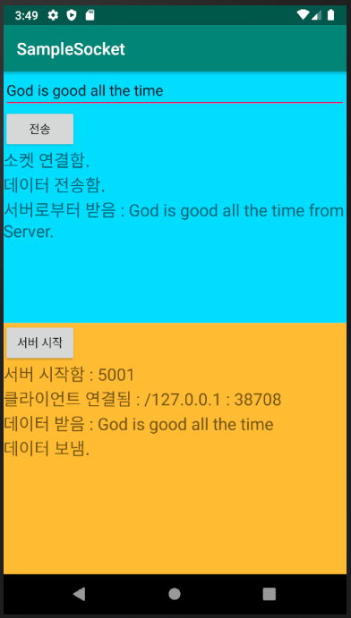
10-2 소켓 사용하기: Socket 실습 – activity_main.xml
앱을 실행하고, [서버 시작]버튼을 누르면, 서버가 시작되었다는 로그가 화면 하단에 출력됩니다.
화면 상단에 있는 입력상자에 글자를 입력하고 [전송] 버튼을 누르면, 그 글자가 서버로 전송되었다가 다시 클라이언트 쪽으로 전달되었다는 것을 알 수 있습니다.
ObjectInputStream과 ObjectOutputStream 실제 자주 사용하나요?
DataInput/OutputStream performs generally better because its much simpler. It can only read/write primtive types and Strings.
ObjectInput/OutputStream can read/write any object type was well as primitives. It is less efficient but much easier to use if you want to send Java object.
Using he Object*Stream is the best choice until you know that its performance is an issue.

Slide 16
10-3 웹으로 요청하기
비연결성(Stateless)특성을 가진 HTTP 는 정보를 요청할 때마다 소켓을 새로 연결하고 응답을 받은 다음에는 소켓의 연결을 끊는 것이 일반적입니다.
HTTP로 웹 서버에 접속하기
HTTP 클라이언트를 만드는 가장 간단한 방법은 URL 객체를 만들고, 이 객체의 openConnection() 메소드를 호출하여 HttpURLConnection 객체를 만드는 것입니다.
public URLConnection openConnection()
URL 객체에 들어 있는 문자열이 'http://'를 포함하면 HTTP 연결을 위한 객체를 만들게 되므로 openConnection() 메소드가 반환하는 URLConnection 객체를 HttpURLConnection 으로 형변환하여 사용할 수 있습니다.
HttpURLConnection 객체로 연결할 경우에는 GET 이나 POST 같은 요청 방식과 함께 요청을 위한 파라미터들을 설정할 수 있습니다.
public void setRequestMethod(String method)
public void setRequestProperty(String field, String newValue)

Slide 17
10-3 웹으로 요청하기: HTTP 실습
요청 방식을 지정하는 메소드는 setRequestMethod()로 GET 이나 POST 문자열을 파라미터로 전달합니다.
setRequestProperty() 메소드는 요청할 때, 헤더에 들어가는 필드 값을 지정할 수 있도록 합니다
웹페이지를 가져오는 기능은 간단하게 만들 수 있는데, 이번 실습에서는 GET 방식을 사용하여 웹페이지 주소를 입력하면, 해당 페이지의 내용을 가져오는 앱을 만들어 보겠습니다.
HTTP 실습:
새로운 SampleHttp 프로젝트를 시작하고, 패키지 이름은 com.example.http로 수정합니다.
레이아웃 파일을 열고, 최상위 레이아웃을 LinearLayout, Orientation을 vertical로 설정합니다.
기존의 텍스트뷰는 삭제하고, 입력상자와 버튼을 하나씩 배치하고, 스크롤뷰를 추가한 후 그 안에 텍스트뷰를 추가합니다.
입력상자에는 사이트 주소를 입력할 것이며, 버튼을 누르면 그 사이트로부터 응답 데이터를 가져와 아래쪽의 텍스트뷰에 보여줄 것입니다.
버튼에는 '요청하기', 입력상자에는 hint 속성으로 '사이트 주소 입력'이 나타나도록 합니다.
완성된 레이아웃은 다음과 같습니다.

Slide 18
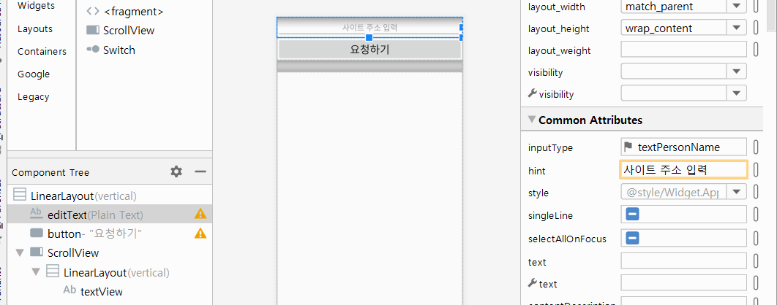
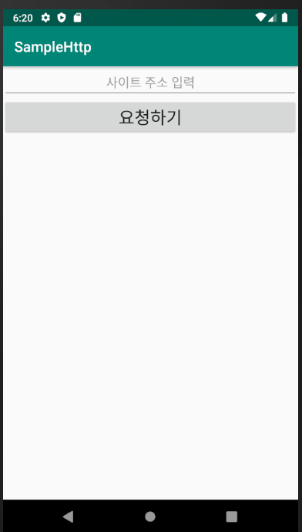
10-3 웹으로 요청하기: HTTP 실습 - activity_main.xml

Slide 19
10-3 웹으로 요청하기: HTTP 실습 - MainActivity.java
버튼을 누르면 사용자가 입력한 사이트 주소로 request() 메소드를 호출합니다
request() 메소드 안에서 인터넷을 사용할 것이므로 스레드 안에서 동착하도록 스레드 객체를 하나 생성하고 그 안에서 request()를 호출하도록합니다
스레드에서 처리한 결과물을 화면에 표시할 때 사용하도록 핸들러 객체도 만들어 변수에 할당해 둡니다.
request() 메소드는 다음과 같습니다.
public class MainActivity extends AppCompatActivity {
EditText editText;
TextView textView;
Handler handler = new Handler();
protected void onCreate(Bundle savedInstanceState) {
super.onCreate(savedInstanceState);
setContentView(R.layout.activity_main);
editText = findViewById(R.id.editText);
textView = findViewById(R.id.textView);
Button button = findViewById(R.id.button);
button.setOnClickListener(new View.OnClickListener() {
@Override
public void onClick(View v) {
final String urlStr =
editText.getText().toString();
new Thread(new Runnable() {
@Override
public void run() {
request(urlStr);
}
}).start();
}
});
}

Slide 20
10-3 웹으로 요청하기: HTTP 실습 - MainActivity.java
request() 메소드에선 응답 결과를 모아 화면에 출력합니다.
화면 출력에 println() 메소드는 핸들러를 사용하면서 화면에 있는 텍스트뷰의 append() 메소드를 호출하도록 합니다.
파라미터로 전달된 URL 문자열을 이용해 만들어진 객체의 openConnection()메소드를 호출하면 HttpURLConnection 객체가 반환됩니다.
이 객체에 GET 방식으로 요청한다는 내용을 setRequestMethod() 로 설정하고 getResponseCode() 메소드를 호출하면 이 시점에 내부적으로 웹서버에 페이지를 요청하는 과정을 수행하게 됩니다.
setConnectionTimeout()는 연결 대기 시간을 설정하며 10초 동안 연결되기를 기다린다는 의미며, setDoInput() 메소드는 이 객체의 입력이 가능하도록 만듭니다.
응답코드가 HTTP_OK는 정상적으로 응답이 온 경우이므로 응답으로 들어온 스트림을 문자열로 변화하여 반환합니다.
만약 요청한 주소의 페이지가 없는 경우에는 HTTP_NOT_FOUND 코드가 반환됩니다.
스트림에서 한 줄씩 읽어 들이는 메소드인 readLine()은 BufferedReader 클래스의 정의되어 있으므로 HttpURLConnection 객체의 스르림을 이 클래스의 객체로 만든 후에 처리 합니다.
public void request(String urlStr) {
StringBuilder output = new StringBuilder();
try {
URL url = new URL(urlStr);
HttpURLConnection conn =
(HttpURLConnection) url.openConnection();
if (conn != null) {
conn.setConnectTimeout(10000);
conn.setRequestMethod("GET");
conn.setDoInput(true);
int resCode = conn.getResponseCode();
BufferedReader reader = new BufferedReader(new
InputStreamReader(conn.getInputStream()));
String line = null;
while (true) {
line = reader.readLine();
if (line == null) break;
output.append(line + "\n");
}
reader.close();
conn.disconnect();
}
} catch (Exception ex) {
println("예외 발생함 : " + ex.toString());
}
println("응답 -> " + output.toString());
}

Slide 21
10-3 웹으로 요청하기: HTTP 실습
인터넷 권한을 사용함으로, 매니페스트 파일에 다음 권한을 추가하고, <application> 태그에 속성을 하나 더 추가합니다.
앱을 실행하고 입력창에 다음 주소를 입력한 버튼을 누르면 결과 화면을 볼 수 있습니다
<manifest xmlns:android="http://schemas.android.com/apk/res/android"
package="com.example.http">
<uses-permission android:name="android.permission.INTERNET"/>
<application
android:usesCleartextTraffic="true"
...

Slide 22
10-3 Volley로 웹 요청하기
Volley 라이브러리는 웹 요청과 응답을 단순화하기 위해 만들어졌습니다.
Volley를 사용하려면 먼저 요청(Request) 객체를 만들고, 이 요청 객체를 요청 큐(RequestQueue) 라는 곳에 넣어 주기만 하면 됩니다.
그러면, 요청 큐가 알아서 웹서버에 요청하고 응답까지 받아 줍니다.
사용자는 응답 받읃을 수 있도록 저장된 메소드를 만들어두기만 하면 응답이 왔을 때 그 메소드가 자동으로 호출됩니다.
Volley 라이브러리의 가장 큰 장점은 스레드와 핸들러를 신경 쓰지 않도록 된다는 것입니다.
Volley 실습: Volley를 사용하여 웹 요청과 응답을 처리하는 과정을 실습입니다.
SampleRequest 프로젝트를 만들고, 패키지 이름은 com.example.request로 수정합니다.
Volley는 외부 라이브러리이므로, build.gradle 파일에 정보를 추가해야 사용할 수 있습니다.
/app/Gradle Scripts/build.gradle(Module.:app) 파일을 열고, dependencies 중괄호 안에서 라이브러리 정보를 추가합니다. 그리고, [Sync Now]를 실행합니다.
implementation 'com.android.volley:volley:1.1.0'

Slide 23
10-3 Volley로 웹 요청하기: Volley 실습
Volley 실습: Volley를 사용하여 웹 요청과 응답을 처리하는 과정을 실습입니다.
인터넷을 사용하므로, 매니페스트 파일에 INTERNET 권한을 추가하고, 또한 application 태그에는 usesCleartextTraffic 속성을 추가해야 합니다. 다음과 같습니다.
레이아웃은 앞에서 만든 것처럼, 상단에 입력상자와 버튼을 두고, 그 아래에 스크롤뷰와 그 안에 포함된 텍스트뷰를 배치합니다. 버튼을 눌렀을 때 입력상자에 입력한 사이트 주소로 웹 요청을 할 것이므로, MainActivity.java 파일을 다음과 같이 입력합니다.
<manifest xmlns:android="http://schemas.android.com/apk/res/android"
package="com.example.request">
<uses-permission android:name="android.permission.INTERNET"/>
<application
android:usesCleartextTraffic="true"
...

Slide 24
10-3 Volley로 웹 요청하기: Volley 실습 – MainActivity.java
사용자가 버튼을 클릭했을 때, 요청 객체를 만들고 요청 큐에 넣어줍니다.
요청 큐는 한 번만 만들어 계속 사용할 수 있기 때문에 static 키워드로 클래스 변수를 선언한 후 할당했습니다.
요청 큐를 이 액티비티에서만 사용하는 것이 아니라 앱 전체에서 사용하는 것이 일반적입니다. 따라서 실제 앱을 만들 때는 Application 클래스 안에 넣어 두거나 별도의 클래스를 하나 만들어서 넣어둘 수 있습니다.
요청 큐를 만들 때는 Volley.newRequestQueue() 메소드를 사용할 수 있습니다. 이 코드는 onCreate() 메소드 안에 넣어줍니다.
public class MainActivity extends AppCompatActivity {
EditText editText;
TextView textView;
static RequestQueue reqQueue;
protected void onCreate(Bundle savedInstanceState) {
super.onCreate(savedInstanceState);
setContentView(R.layout.activity_main);
editText = findViewById(R.id.editText);
textView = findViewById(R.id.textView);
Button button = findViewById(R.id.button);
button.setOnClickListener(new View.OnClickListener() {
@Override
public void onClick(View v) {
makeRequest();
}
});
if (reqQueue == null) {
reqQueue =
Volley.newRequestQueue(getApplicationContext());
}
}

Slide 25
10-3 Volley로 웹 요청하기: Volley 실습 – MainActivity.java
public void makeRequest() {
String url = editText.getText().toString();
StringRequest request = new StringRequest(
Request.Method.GET, url,
new Response.Listener<String>() {
@Override
public void onResponse(String response) {
println("응답 -> " + response);
}
},
new Response.ErrorListener() {
@Override
public void onErrorResponse(VolleyError error) {
println("에러 -> " + error.getMessage());
}
}
) {
@Override
protected Map<String, String> getParams() throws AuthFailureError {
Map<String,String> params = new HashMap<String,String>();
return params;
}
};

Slide 26
10-3 Volley로 웹 요청하기: Volley 실습 – MainActivity.java
요청 객체는 stringRequest 클래스로 만들 수 있습니다. StringRequest 는 문자열을 주고받기 위해 사용하는 요청 객체이며 Volley 라이브러리 안에는 이외에도 여러 유형의 객체가 있습니다. 일반적으로 StringRequest이면 충분합니다.
요청 객체를 new 연산자로 만들 때는 네 개의 파라미터를 전달할 수 있습니다.
첫째 파라미터로는 GET() 또는 POST() 메소드를 전달합니다. 요청 방식을 지정하는 것입니다.
둘째 파라미터로는 웹사이트 주소를 전달합니다.
셋째 파라미터로는 응답받을 리스너 객체이며, 이 리스너의 onRequest() 메소드는 응답을 받으면 자동으로 호출됩니다.
넷째 파라미터로는 에러가 발생했을 때, 호출될 리스너 객체를 전달합니다.
여기서는 GET 방식을 사용했지만, POST 방식을 사용하면서 요청 파리미터를 전달하고자 한다면, getParams() 메소드에서 반환하는 HashMap객체에 파라미터 값들을 넣어주면 됩니다. 여기서는 파라미터가 없기 때문에 비워두었습니다.
요청 객체를 만들었다면, 이 객체는 요청 큐에 넣어줍니다. 요청 큐의 add() 메소드로 요청 책체를 넣으면 요청 큐가 자동으로 요청과 응답 과정을 진행합니다. 요청 객체는 cache 메커니즘을 지원하는데 만약 이전 응답 결과를 사용하지 않겠다면, setShouldCache() 메소드를 사용해서 cache를 사용하지 않도록 설정하면 됩니다.
앱을 실행해보면, http를 사용했을 때와 동일한 결과를 얻을 것입니다.
request.setShouldCache(false);
reqQueue.add(request);
println("요청 보냄.");
}
public void println(String data) {
textView.append(data + "\n");
}
}

Slide 27
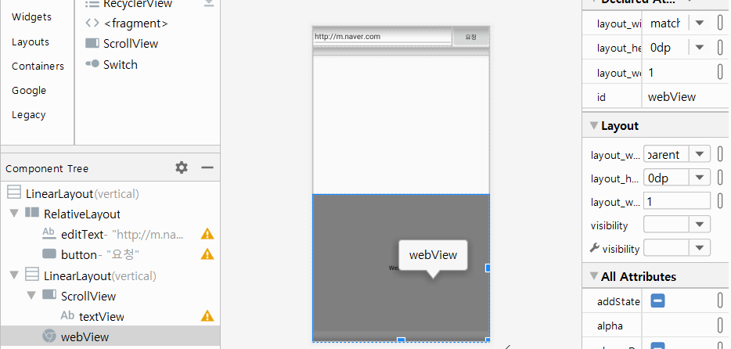
10-3 DoitMission - 웹으로 가져온 데이터 보여주기
웹으로 가져온 데이터 원본과 함께 웹뷰에서 해당 페이지도 같이 볼 수 있도록 합니다. HTML 문서를 웹뷰에서 보면 웹브라우저에서 보는 것처럼 표시합니다.
기존의 SampleHttp 프로젝트 혹은 SampleRequest 프로젝트 폴더를 JoyMissionWeb 폴더로 복사하여 시작합니다
[요청] 버튼을 누르면 웹 페이지를 데이터를 가져옵니다.
화면의 상단에는 원본 페이지지를 보여주고, 하단에는 웹뷰를 추가하여 웹뷰에서 보여줍니다. 웹사이트에서 가져오는 정보는 여러 개일 수 있어서, 웹뷰에서 표시되는 문서는 제한적입니다.

Slide 28
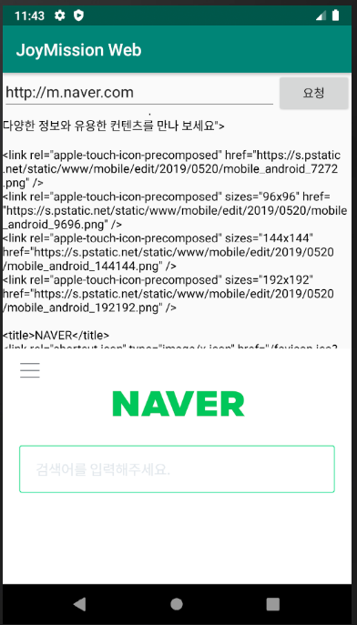
10-3 DoitMission - 웹으로 가져온 데이터 보여주기
웹으로 가져온 데이터 원본과 함께 웹뷰에서 해당 페이지도 같이 볼 수 있도록 합니다.
WebView webView;
...
webView = findViewById(R.id.webView);
WebSettings settings = webView.getSettings();
settings.setJavaScriptEnabled(true);
...
handler.post(new Runnable() {
public void run() {
textView.setText(output);
webView.loadData(output, "text/html", "UTF8");
}
});
...

